Slide 1
Software Architecture
Av: Niklas Hjelm

Slide 2
Vad är mjukvaruarkitektur? (Software Architecture)
Mjukvaruarkitektur handlar om att organisera komponenter i mjukvara.
Det finns många olika filosofier och de flesta är bäst i något läge.
Ingen silver bullet.
Mjukvaruarkitektur blandas ofta ihop med utvecklingsmetodik
FDD – Feature-Driven Development
TDD – Test-Driven Development
DDD – Domain-Driven Development

Slide 3
Layered Architecture
Layered Architecture bygger på att vår applikation består av lager.
Layered Architecture syftar ofta till att man har minst tre lager
UIL – User Interface (Endpoints och framåt)
BLL – Business Logic Layer (Services med mera)
DAL – Data Access Layer (Contexts, DataModeller, mm)
Denna arkitektur är en mycket bra start i de flesta fall och är grunden till många andra arkitekturmönster

Slide 4
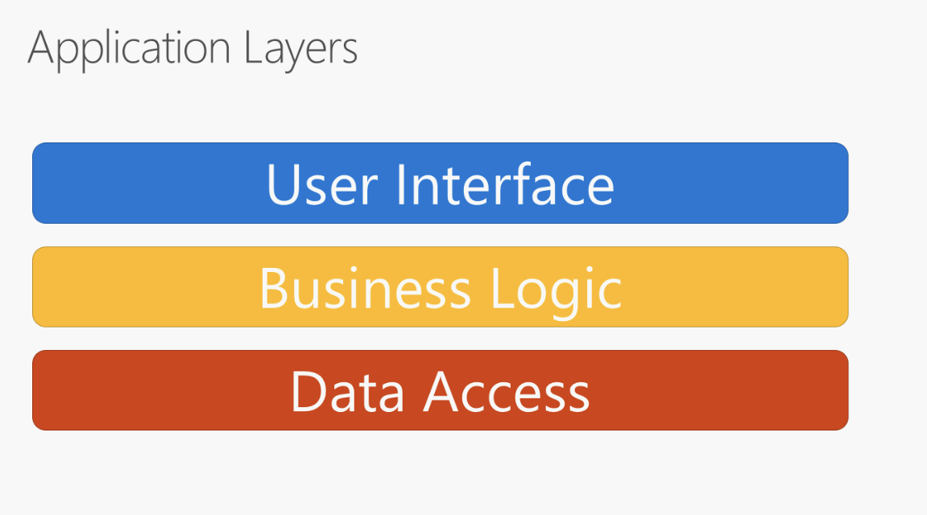

Slide 5
Clean Architecture
Clean Architecture bygger på Layered Architecture men bryter isär ett steg till.
Här har vi även parallella lager.

Slide 6
Presentation
Application
Domain

